Slide 1

Pygame Project
Чуряев Игорь

Slide 2
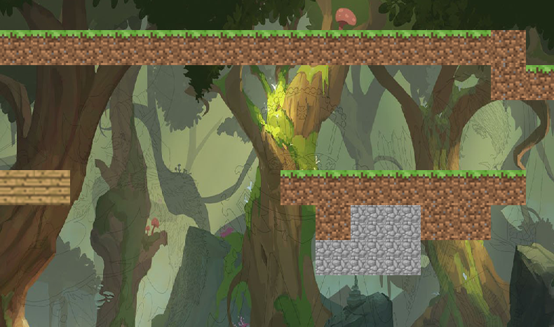
Идея проекта заключается в создании чего-то похожего на платформер.
Создан по образу одной старой игры

Slide 3
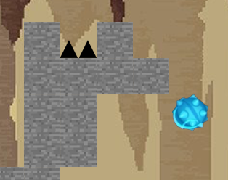
В проекте использовалось большинство пройденных модулей pygame.
Добавлены звуковые эффекты

Slide 4
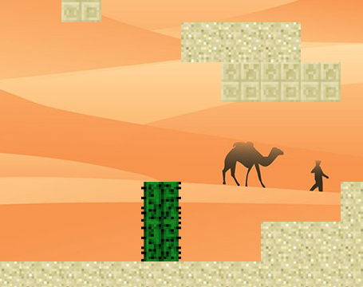
Итоги
Добавить дополнительные объекты (монетки, скины и тп)
Улучшить текстуры и анимации
Сжать файлы

Slide 5
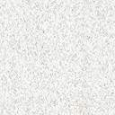
Спасибо за внимание

